Slide 1
Методы и стандарты программирования
Стандартная библиотека шаблонов (STL):
Неупорядоченные контейнеры

Slide 2
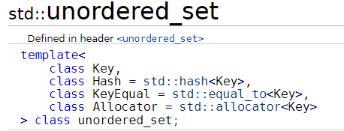
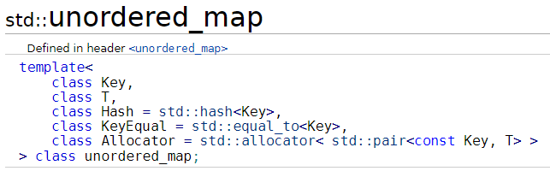
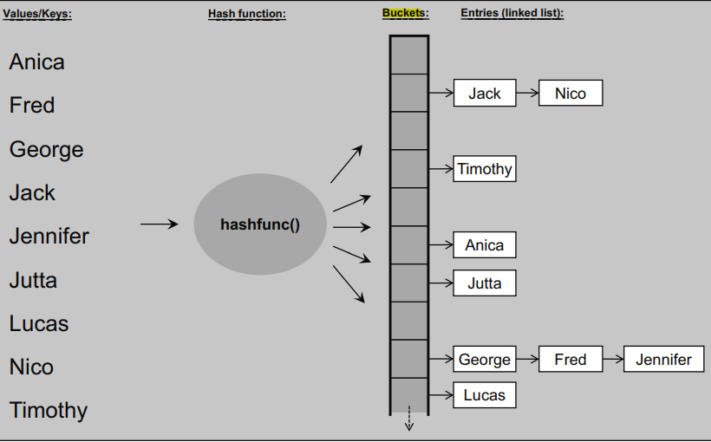
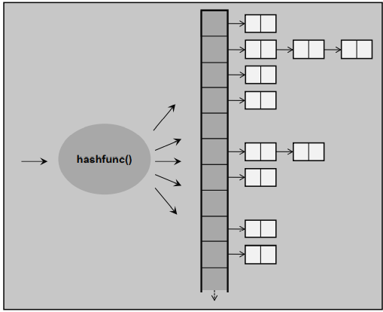
Неупорядоченные контейнеры
https://en.cppreference.com/w/cpp/container/unordered_set
https://en.cppreference.com/w/cpp/container/unordered_map

Slide 3
Неупорядоченные контейнеры.
std::unordered_set – хэш-таблица (hashtable)
std::unordered_map – тоже хэш-таблица, но хранит пары ключ-значение. Хэш-функция применяется к ключу
При вставке ключа в контейнер, от данного ключа вычисляется хэш-функция. Ключ помещается в ячейку массива с индексом, равным соответствующему значению хэш-функции. Таким образом, значение ключа определяет его положение
Для любого множества S и для любого положительного целого числа m функция - хэш-функция
m – количество возможных значений хэш-функции – хэш-мощность, мощность хэш-функции (cardinality of hash function)
S
Множество исходных объектов
(IP-адреса, слова текста, файлы, номера телефонов)
m
h(o)
o_{n}
…
$$o∈S$$
0
1
2
h(o_{n})

Slide 4
Хэш-таблицы с цепочками
Какое значение m оптимальное?
Если $${h(o}_{1}) = h (o_{2})$$ - коллизия
Коллизии могут разрешаться с помощью «цепочек» (chaining). Это не единственный способ разрешения коллизий, но в STL используется имено он. Такая структура данных называется хэш-таблицей с цепочками
Если n – число объетов, которые хранятся в хэш-таблице, то сложность операций (поиск, извлечение, вставка) по памяти:
$$α=\frac{n}{m}$$ - коэффициент заполнения таблицы (load factor)
Сложность по времени: O(c + 1), где c – количество элементов в самой длинной цепочке
0
1
...
h(o₁) = h(o₂)
o₁
o₂
m
Цепочка
Массив списков
(buckets)

Slide 5
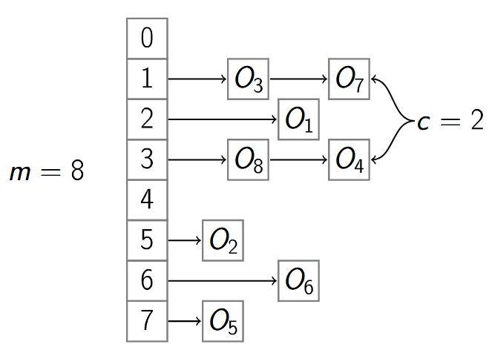
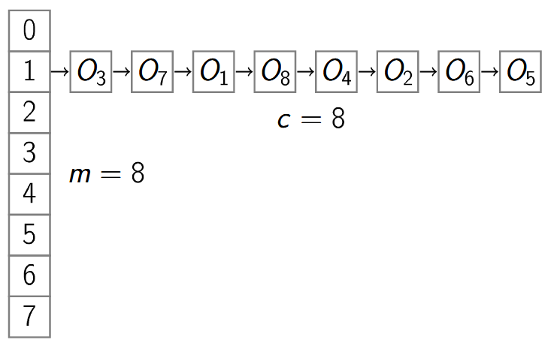
Хэш-таблицы с цепочками
Оптимально иметь относительно небольшое m и относительно небольшое c
Следовательно, хэш-функция должна равномерно распределять элементы по ячейкам массива, т.е. вероятность коллизии должна быть равна для всех возможных объектов
Какую бы хэш-функцию мы ни выбрали, для неё будет существовать набор аргументов, приводящий к множеству коллизий, потому что мощность множества всех возможных ключей значительно больше хэш-мощности
Хорошая хэш-функция
Плохая хэш-функция

Slide 6
Немного о вероятности
Частотное (статистическое) определение:
$$Pr\left(A\right)=\lim_{n→∞}\frac{n_{A}}{N}$$
Здесь $$Pr\left(A\right)$$ - вероятность наступления события A, N – количество проведённых опытов (наблюдений), $$n_{A}$$ - количество исходов опыта, соответствующих событию A
Геометрическое определение. Удобно использовать в геометрических задачах, допустим, если нужно посчитать вероятность случайного попадания точки в подобласть A области площадью S
Аксиоматическое определение: (Ω, F, P) – вероятностное пространство
Ω - пространство элементарных событий. Элементарные события – это исходы опыта, которые не могут произойти одновременно. В опыте с подбрасыванием игральной кости существует 6 таких событий, каждое из которых соответствует выпадению определённого числа.
F - cистема подмножеств Ω (система событий) – это все возможные способы выбрать события из Ω (порядок не важен). В опыте с игральной костью всего 2⁶
P - вероятность. Функция, которая определена на системе событий и обладает определёнными свойствами: P(Ω) = 1, P(x + y) = P(x) + P(y) и др.

Slide 7
Универсальное хэширование
$$\frac{1}{m}$$ - такую вероятность коллизии дает функция h, реализующая случайный выбор x из {0, 1, … m-1}. Такую хэш-функцию применять нельзя – она может иметь разные значения для одного и того же аргумента (значение не детерминировано)
Пусть U – множество ключей, H – конечное множество хэш-функций, отображающих U во множество
{0, 1, … m-1}. H = { h: U $$→$$ {0, 1, … m-1}} является универсальным семейством хэш-функций, если
Если H – универсальное семейство хэш-функций, то не более чем $$\frac{1}{m}$$ хэш-функций приводят к коллизии $$∀ x, y ∈ U,$$ $$x ≠ y$$
Если мы случайным образом выберем хэш-функцию из семейства универсальных функций, она тоже будет приводить к коллизии с вероятностью, не большей, чем $$\frac{1}{m}$$, $$∀ x, y ∈ U,$$ $$x ≠ y$$
Таким образом, мы одновременно получаем равновероятное распределение элементов хэш-таблицы по бакетам (цепочкам) и детерминированное значение хэш-функции
$$∀ x, y ∈ U, x ≠ y P(h(x) = h\left(y\right))≤\frac{1}{m}$$
Notes:
<number>

Slide 8
Универсальное хэширование
Докажем, что, если хэш-функция h была случайным образом выбрана из универсального семейства хэш-функций H, то ожидаемая длина цепочки с в хэш-таблице T размером m, хранящей n ключей, равна 1 + α
Случайная величина (случайная переменная, случайное значение) — в теории вероятностей величина, принимающая в зависимости от случая те или иные значения с определёнными вероятностями. Определим случайную переменную для коллизии:
$$X_{kl}=\left\{\begin{aligned}1 если h\left(k\right)=h\left(l\right), k≠l \\ 0\end{aligned}\right.$$
Математическое ожидание — среднее (взвешенное по вероятностям возможных значений) значение случайной величины
$$E\left(X_{kl}\right)=0+1∙Pr\left[h\left(k\right)=h\left(l\right)\right]≤\frac{1}{m}$$
Количество коллизий:
$$Y_{k}=\sum_{k≠l,l∈T}{X_{kl}}$$
$$E\left(Y_{k}\right)=\sum_{k≠l,l∈T}{E\left(X_{kl}\right)≤\sum_{k≠l,l∈T}{\frac{1}{m}≤\frac{n}{m}}}$$
Так как математическое ожидание линейно:

Slide 9
Универсальное хэширование
Длина цепочки в хэш-таблице:
Математическое ожидание длины цепочки:
$$E\left(c_{k}\right)=E\left(1\right)+E\left(Y_{k}\right)≤1+α$$
Амортизированная сложность операций по времени: . Будет постоянной в асимптотическом выражении, если коэффициент заполнения таблицы не будет расти
При выбранной хэш-функции m = const, а n растёт при вставке новых элементов. Когда n превысит определённый порог, нужно будет выбрать другую хэш-функцию с большей мощностью m. В std::unordered_map это реализует метод rehash()
Оптимально поддерживать

Slide 10
Универсальное семейство хэш-функций для целых чисел
– универсальное семейство хэш-функций для U = {0, 1, … p - 1}
Возьмём два произвольных ключа . Докажем, что и не равны для разных x и y.
Предположим, что Так как остатки от деления на p для равны, можно представить:
Вычтем из (1) (2):
p - простое число, поэтому р делит нацело либо a, либо . а никак не может нацело делиться на p, так как . Поскольку
Тогда То есть, и равны только тогда, когда x и y равны
Если бы хэш-функция была определена как , она не приводила бы к коллизиям. Но она может иметь p – 1 значение, а это почти столько же, сколько всего ключей в множестве возможных ключей. Мы хотим меньше, поэтому берём ещё остаток от деления на m

Slide 11
Универсальное семейство хэш-функций для целых чисел
Вероятность коллизии:
Вероятность можно рассматривать как долю исходов опыта, соответствующих данному событию, во множестве всех возможных исходов опыта (частотное определение)
Сколько всего возможных исходов опыта? Сколько всего пар (a, b) существует, если
? То есть, сколько хэш-функций в универсальном семействе (m и p фиксируем)?
В комбинаторике есть правило произведения, которое говорит, что если элемент A можно выбрать n способами, в элемент B – m способами, то пару (A,B) можно выбрать n*m способами
p = 5
$$1≤a≤p−1$$
Геометрическое определение
$$\frac{S_{C}}{S_{H}}≤\frac{1}{m}$$
 | 1 | 2 | 3 | 4
0 | (0, 1) | (0, 2) | (0, 3) | (0, 4)
1 | (1, 1) | (1, 2) | (1, 3) | (1, 4)
2 | (2, 1) | (2, 2) | (2, 3) | (2, 4)
3 | (3, 1) | (3, 2) | (3, 3) | (3, 4)
4 | (4, 1) | (4, 2) | (4, 3) | (4, 4)
H: Универсальное семейство хэш-функций
C: Хэш-функции, вызывающие коллизию для x и y
$$0≤b≤p−1$$
Всего существует p(p-1) пар (a, b) если и выбор происходит независимо

Slide 12
Универсальное семейство хэш-функций для целых чисел
s и q не приводят к коллизиям при рассматриваемых условиях, а вот и уже могут
Можно доказать, что каждой паре (a, b) соответствует одна пара (s, q). Отсюда следует, что, если всего возможно p(p - 1) пар (a, b), то пар (s, q) тоже p(p - 1).
Коллизия происходит, когда Сколько может быть таких пар (s, q), что остатки от их деления на m равны, при том, что ?
q – это остаток от деления на p, он не может быть больше, чем p -1
Можно предположить для наглядности, что остатки равны 0. Шкалу можно сдвинуть вправо или влево в пределах m, чтобы получить другой остаток
Всего на отрезке [0, p – 1] таких чисел : не более
p = 23
m = 5
p -1
p -1 = 22
q
q
(s)
m
4m = (
(s)
0
m
2m
…
$$\left(⌈\frac{p}{m}⌉−1\right)m$$
0
2m
3m
5
10
15
20

Slide 13
Универсальное семейство хэш-функций для целых чисел
Так как всего существует p(p-1) пар (a, b) если , вероятность появления каждой пары q и s равна
Нас интересует вероятность коллизии, т.е. случаи, когда . Таких случаев не больше, чем . То есть, для фиксированного q вероятность коллизии составляет не более
Но q – целое число, которое случайным образом меняется от 0 до p – 1, поэтому, чтобы получить вероятность коллизии для всех q, нужно сложить данные вероятности для каждого q
$$Pr\left[smodm=qmodm\right]≤\sum_{q=0}^{p−1}{\frac{⌈\frac{p}{m}⌉−1}{p\left(p−1\right)}=\frac{⌈\frac{p}{m}⌉−1}{p−1}}≤\frac{p−1}{m\left(p−1\right)}=\frac{1}{m}$$
Таким образом, , т.е.
– универсальное семейство хэш-функций для U = {0, 1, … p - 1}

Slide 14
Универсальное семейство хэш-функций для строк
Очевидно, что в вычислении хэш-функции от строки должны участвовать все символы, составляющие строку, иначе вероятность коллизий существенно возросла бы
Можно использовать следующую полиномиальную хэш-функцию:
$$P_{p}=\left\{p_{p}^{x}\left(S\right)=\sum_{i=0}^{\left|S\right|−1}{S\left[i\right]x^{i}}modp\right\},1≤x≤p−1$$
Здесь - соответствующее i-му символу строки число (например, его ASCII- или Unocode-код), p – простое число
Если случайно выбранная из хэш-функция приводит к коллизии для двух строк и длиной L + 1:
$$p_{p}^{x}\left(S_{2}\right)−p_{p}^{x}\left(S_{1}\right)=a_{0}+a_{1}x+a_{2}x^{2}+…+a_{L}x^{L}=0\left(modp\right)$$
Строки и - разные, поэтому хотя бы 1 из коэффициентов ,…, - не нулевой. Следовательно, уравнение имеет не более L корней, и каждый такой x приводит к коллизии
Так как в данном уравнении равенство по модулю p:
$$Pr\left[p\left(S_{1}\right)=p\left(S_{2}\right)\right]≤\frac{L}{P}$$

Slide 15
Универсальное семейство хэш-функций для строк
$$P_{p}=\left\{p_{p}^{x}\left(S\right)=\sum_{i=0}^{\left|S\right|−1}{S\left[i\right]x^{i}}modp\right\},1≤x≤p−1$$
Вероятность коллизии не более , значит, мы хотим большое p
Но хэш-мощность этих хэш-функций равна p, а p – это очень большое простое число, значит, такая хэш-таблица будет занимать очень много памяти? И при чем тут универсальное хэширование с вероятностью коллизии не более ?
1) Выбираем случайным образом полиномиальную хэш-функцию из семейства
2) Выбираем случайным образом хэш-функцию для целых чисел из семейства
3) Вычисляем
При этом вероятность коллизии составляет не более . В соответствии с этим, множество хэш-функций
$$H_{p}=\left\{h\left(S\right)=h_{int}\left(\sum_{i=0}^{\left|S\right|−1}{S\left[i\right]x^{i}}modp\right)\right\},1≤x≤p−1$$
не позволяет выполнять универсальное хэширование. Однако, при результат получается сравнимым

Slide 16
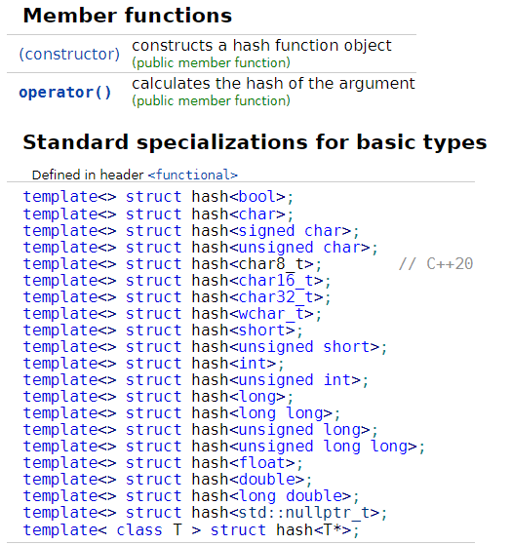
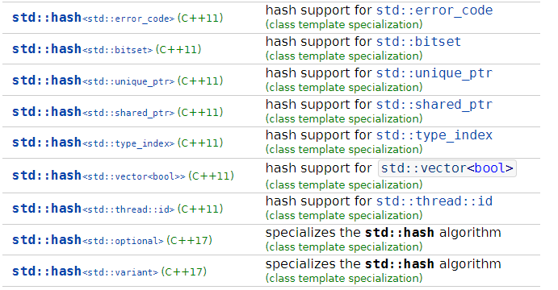
Хэш-функции в STL
std::hash – используется как функциональный объект (объект первого рода). Поведение реализуется перегруженным оператором вызова функции (operator ())
Способ хэширования зависит от типа значений. В связи с этим, STL предоставляет специализации шаблона std::hash для базовых типов и для большей части пользовательских типов, определяемых STL

